Slide 1
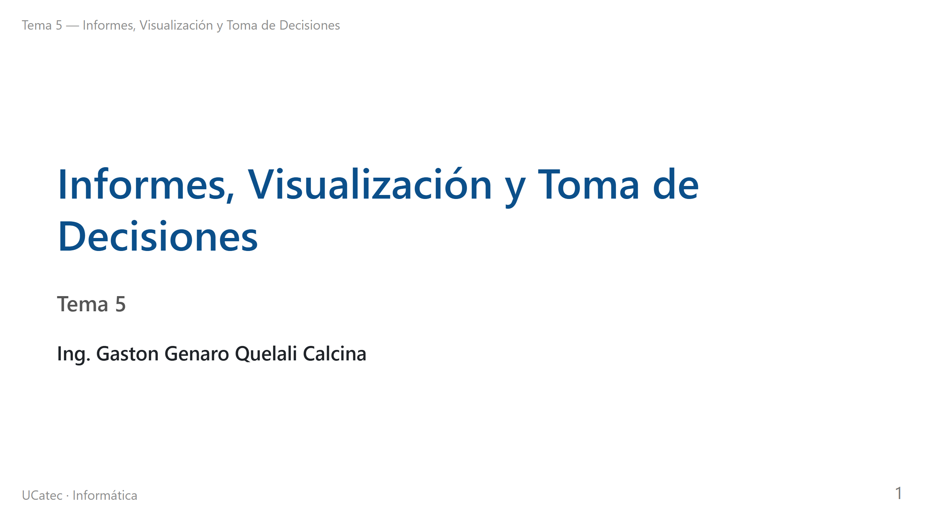

Slide 2
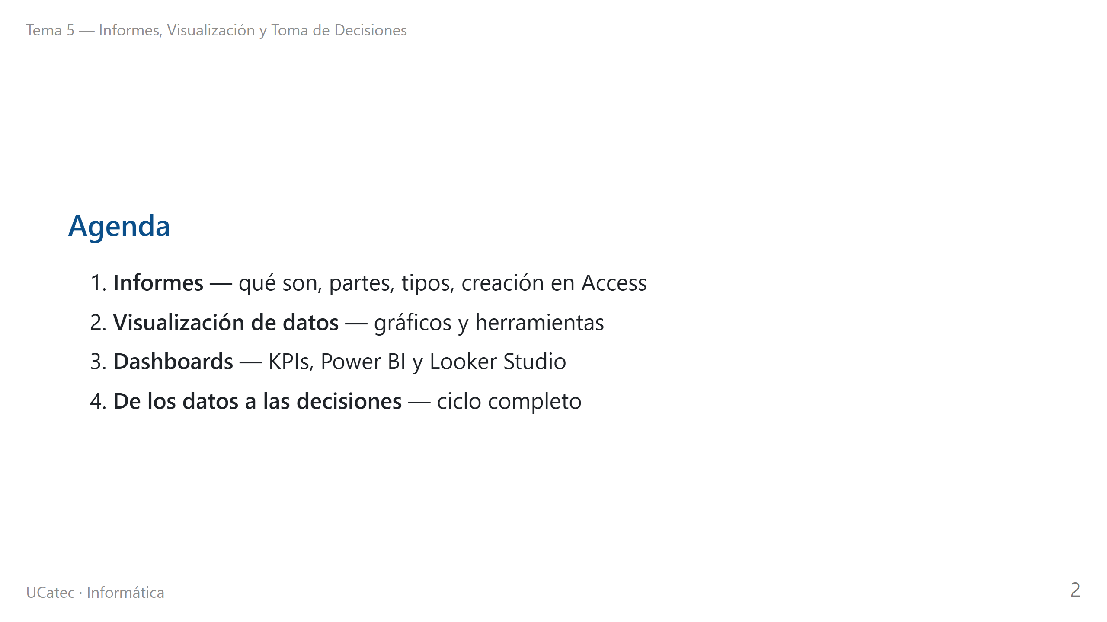

Slide 3
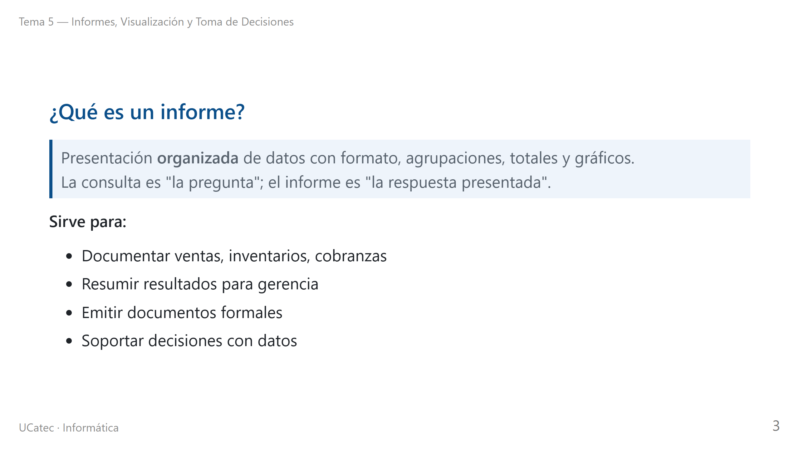

Slide 4
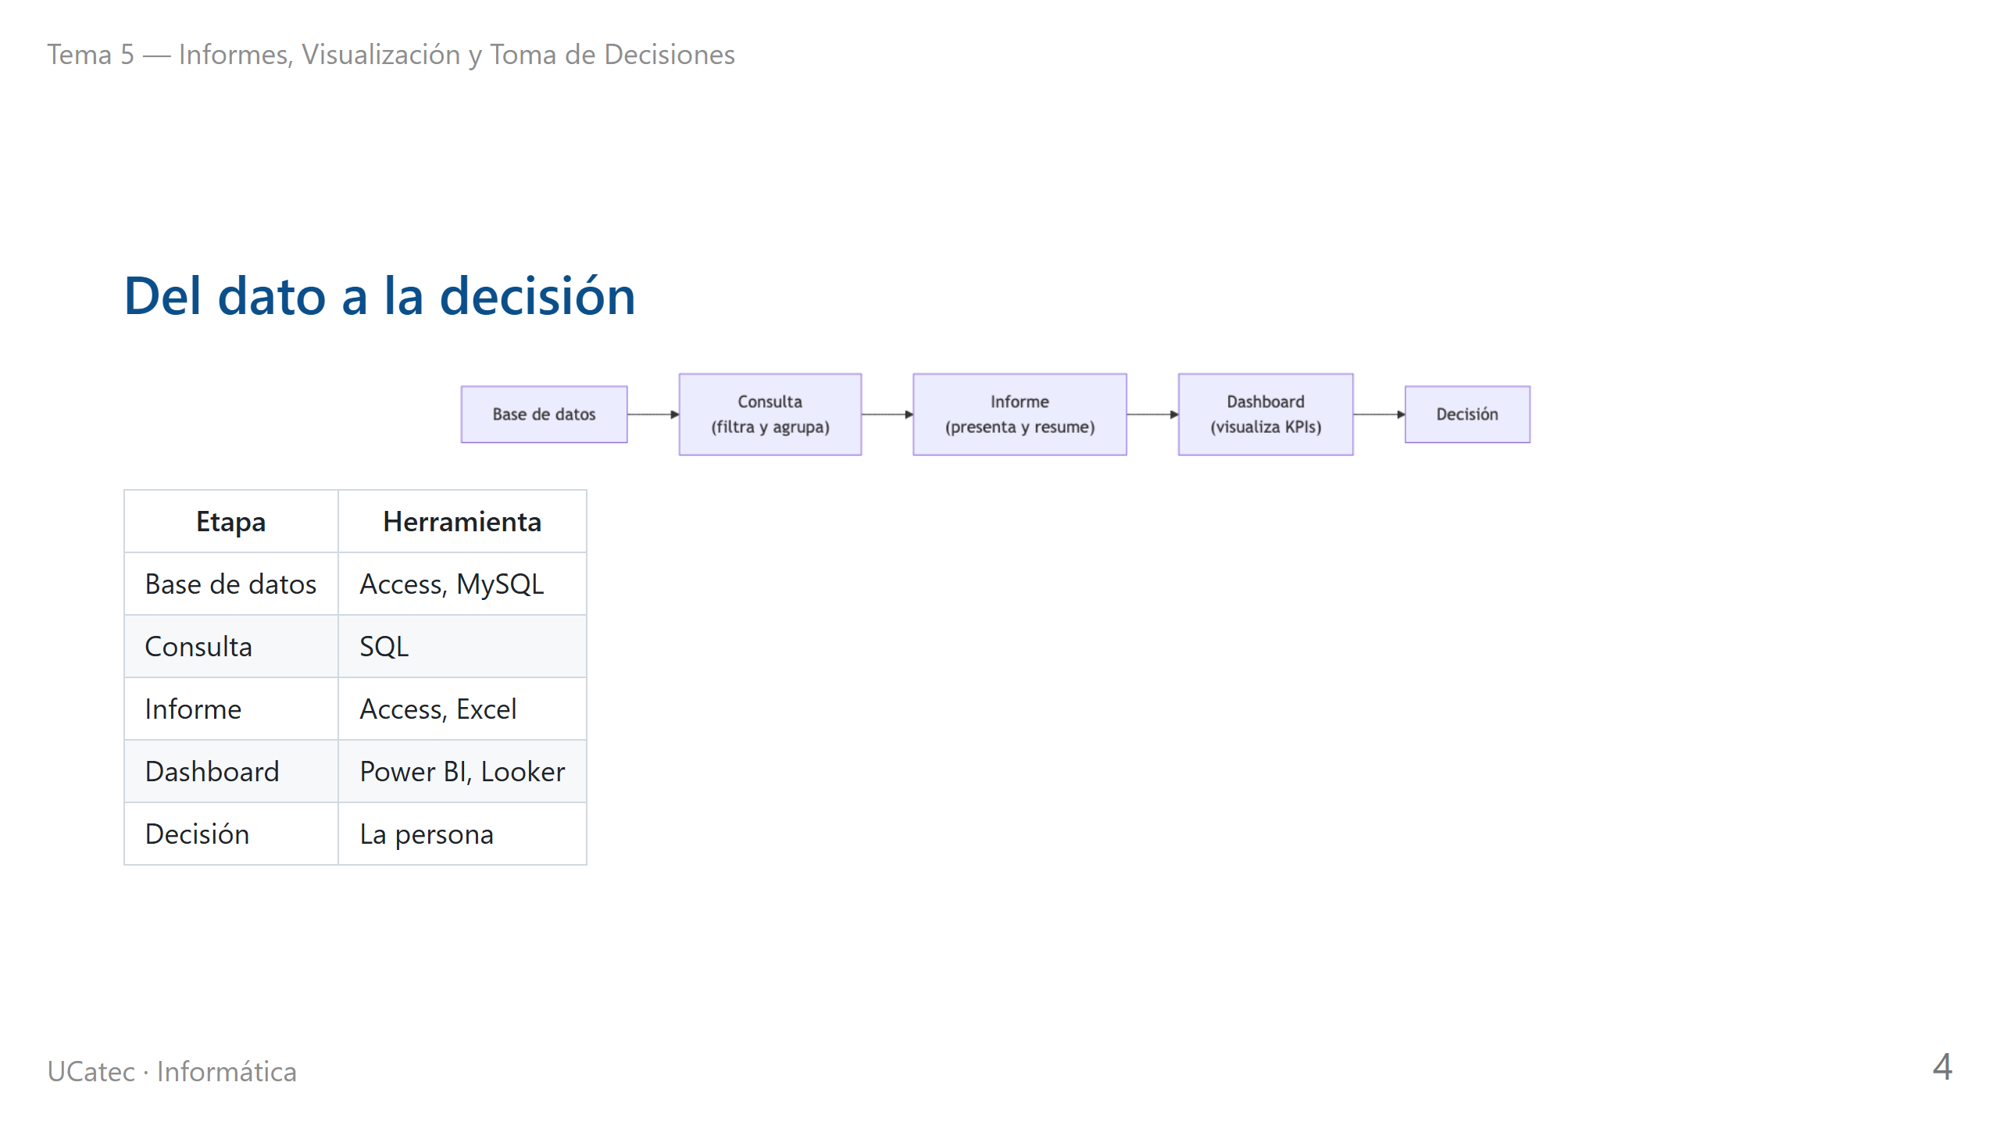
Notes:
fuente: assets/mermaid/01_dato_a_decision.mmd

Slide 5
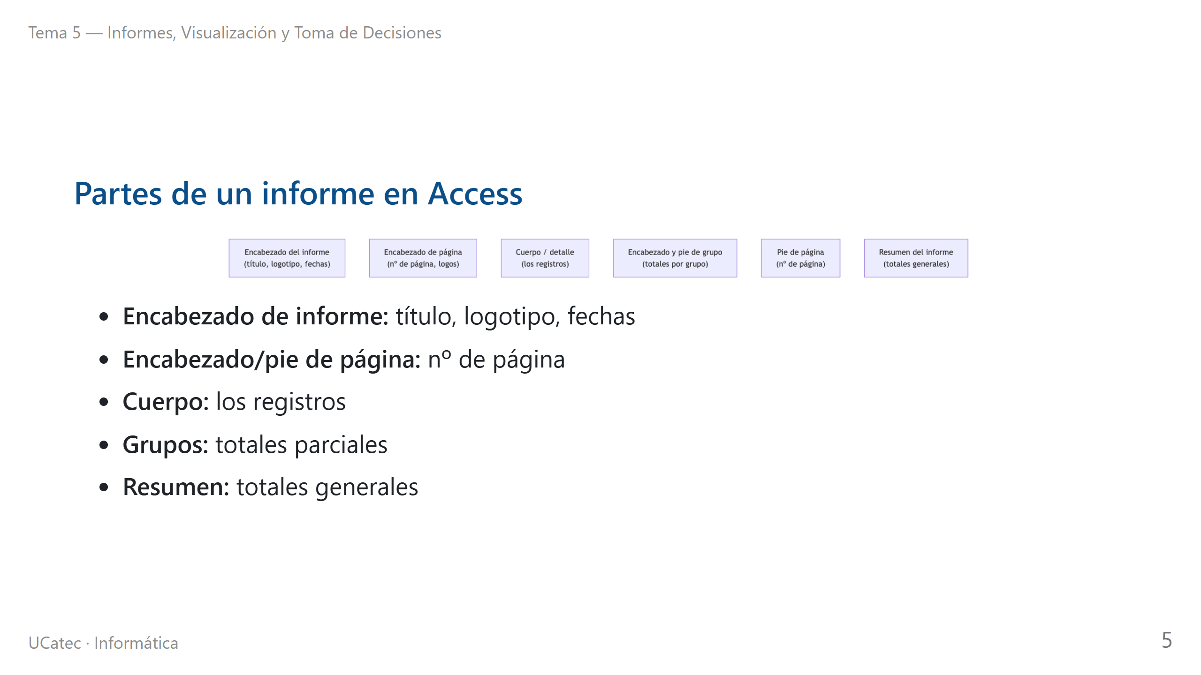
Notes:
fuente: assets/mermaid/02_partes_informe.mmd

Slide 6
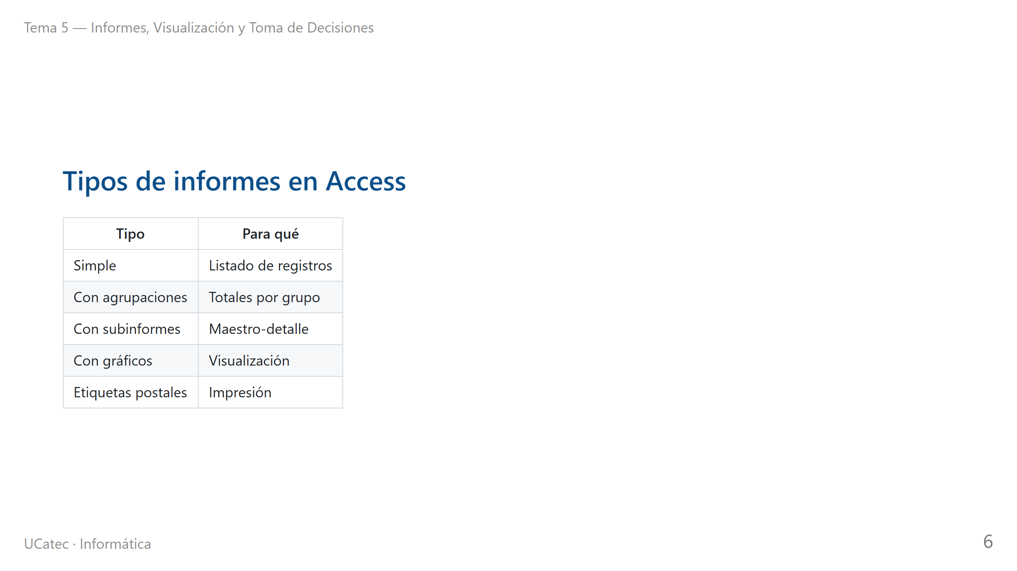

Slide 7
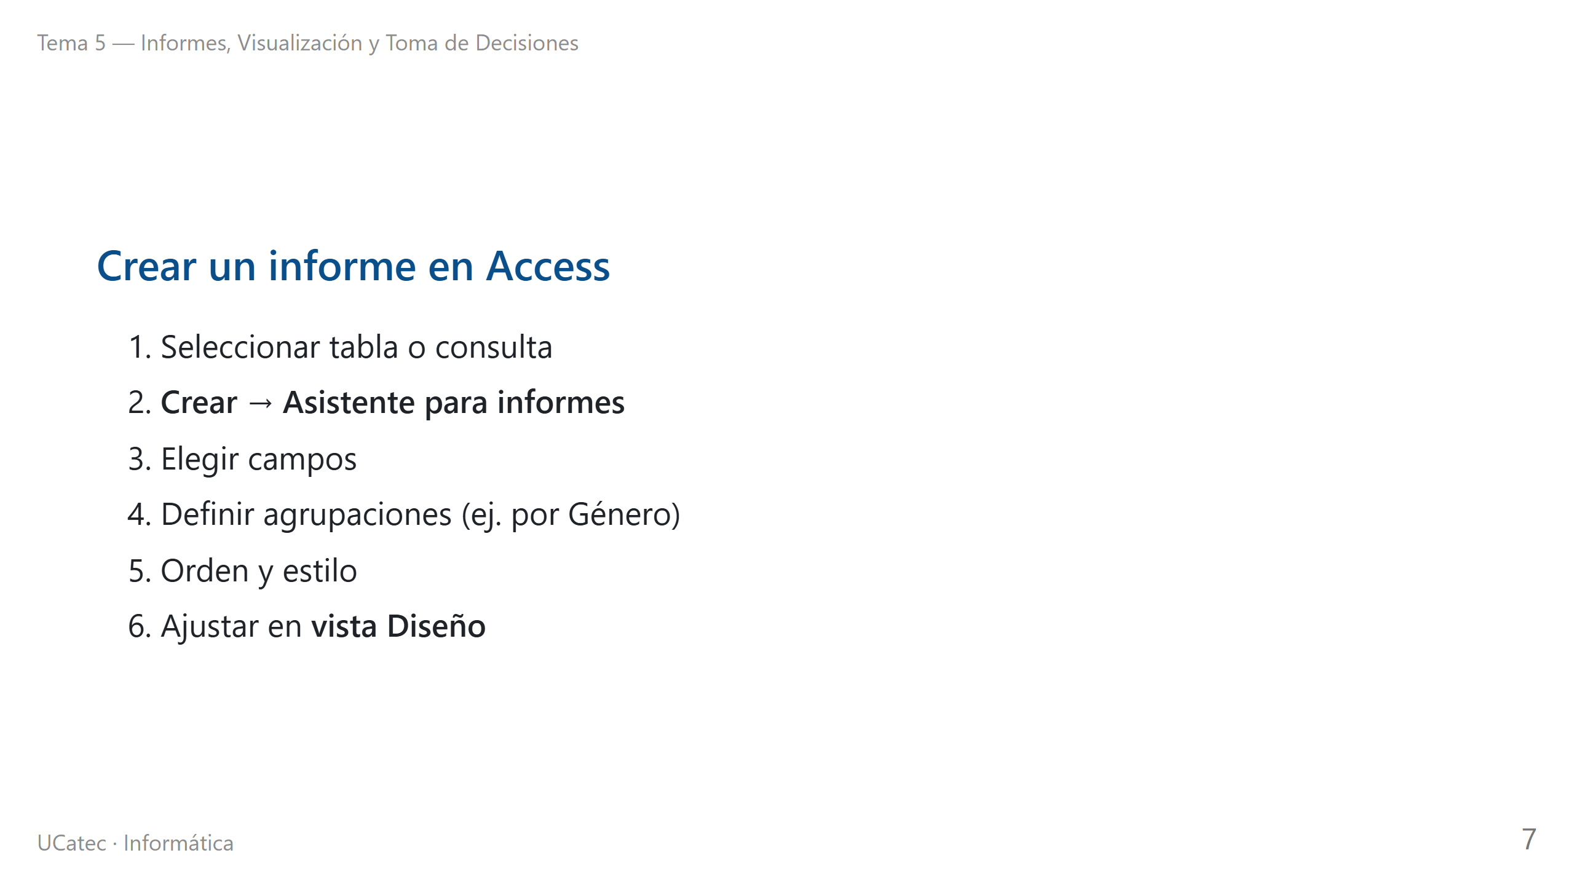

Slide 8
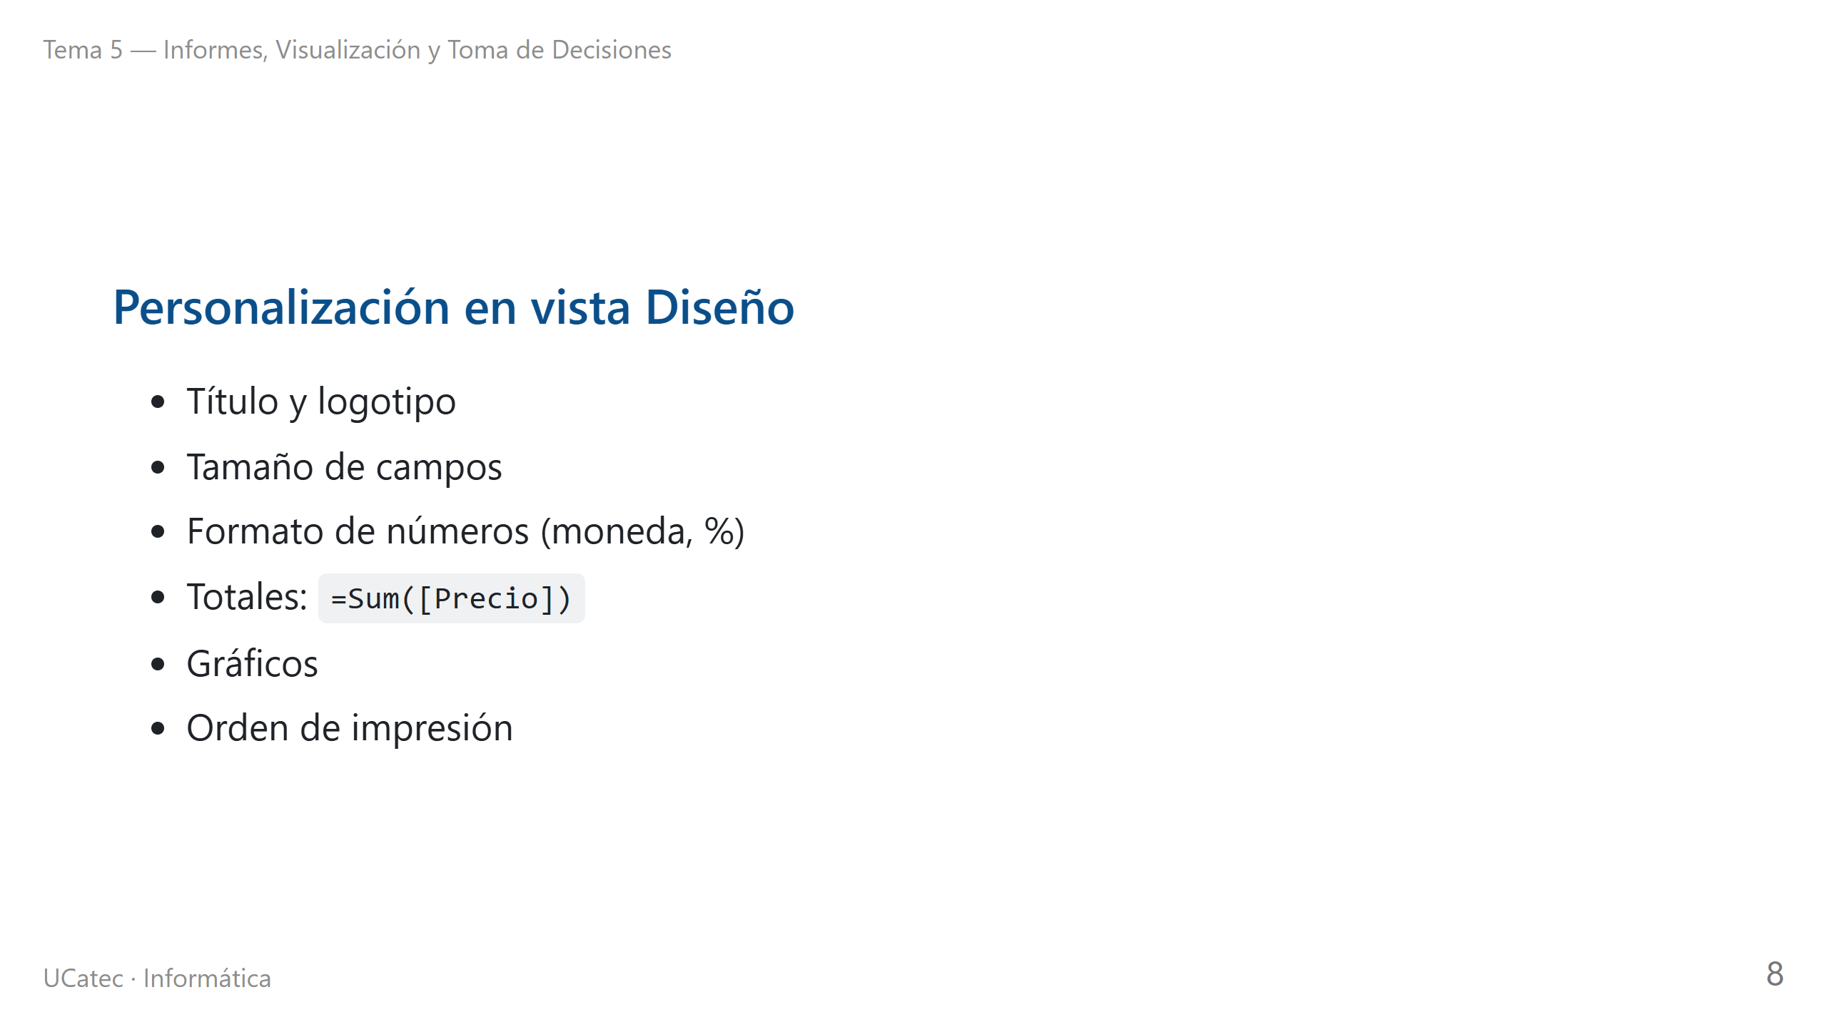

Slide 9
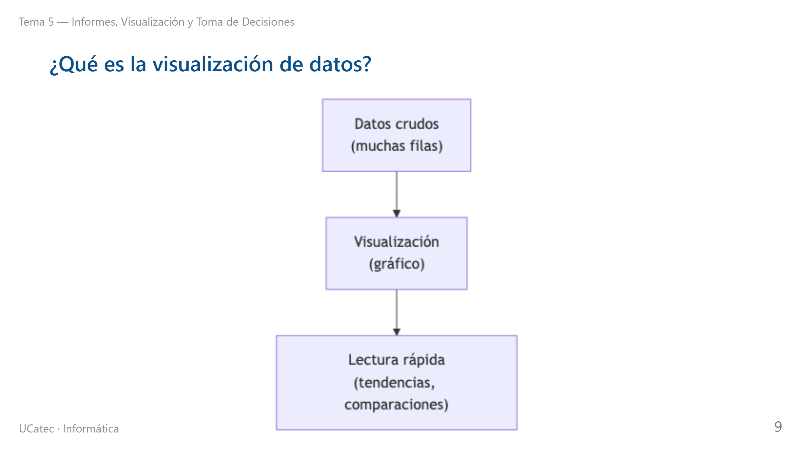
Notes:
fuente: assets/mermaid/03_que_es_visualizacion.mmd

Slide 10
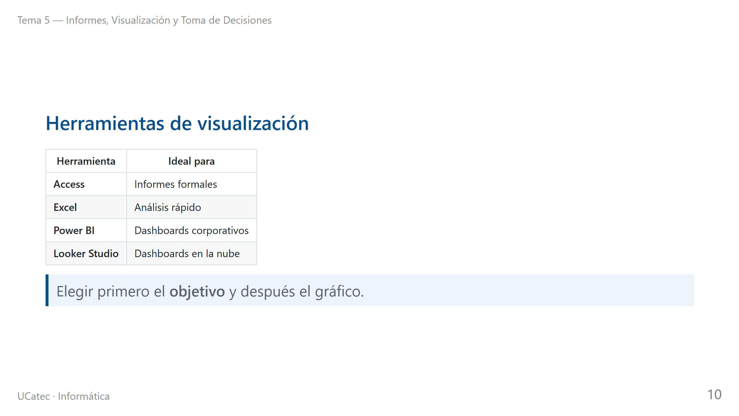

Slide 11
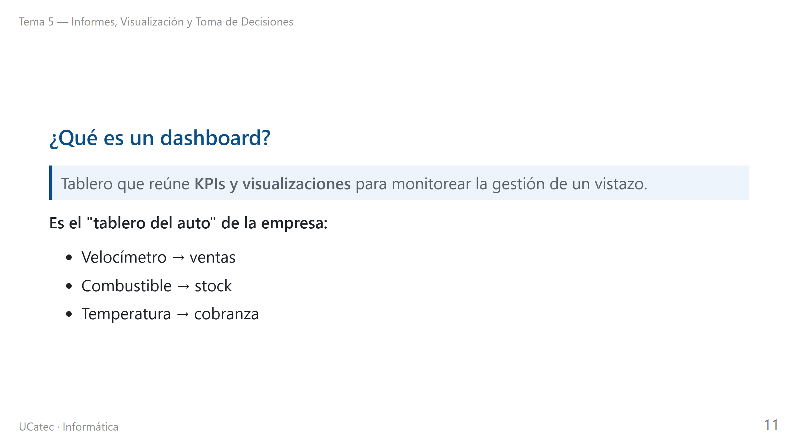

Slide 12
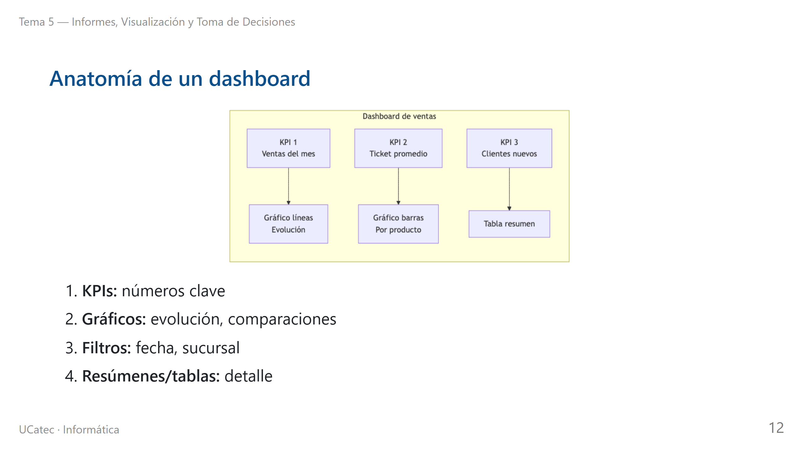
Notes:
fuente: assets/mermaid/04_anatomia_dashboard.mmd

Slide 13
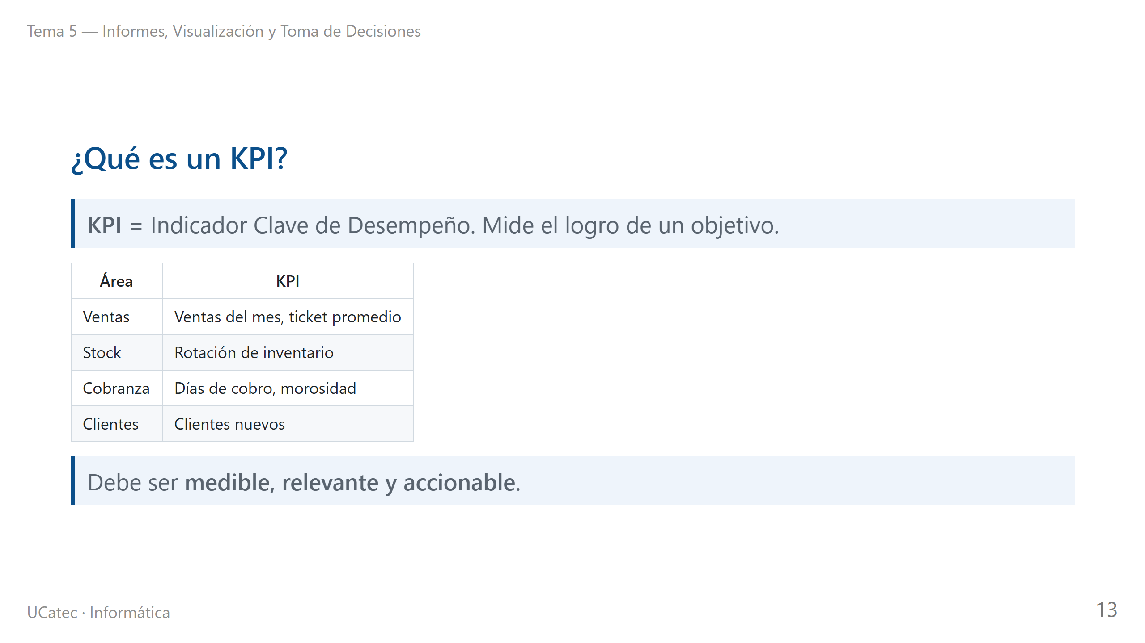

Slide 14
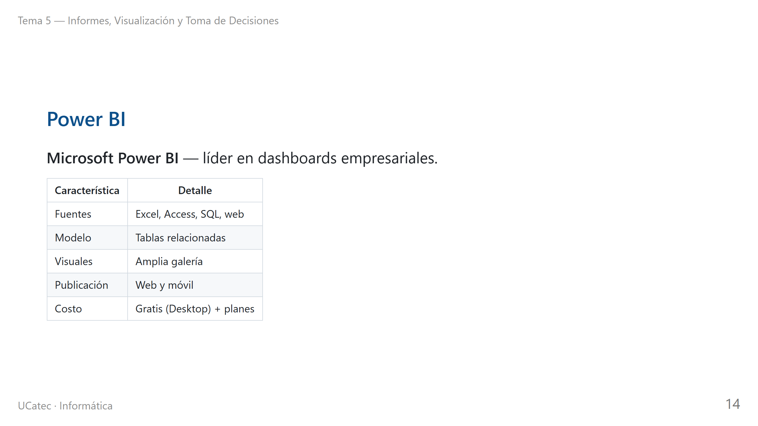

Slide 15
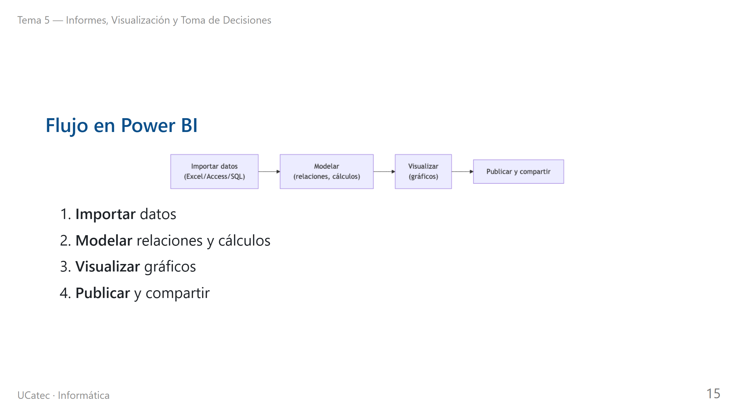
Notes:
fuente: assets/mermaid/05_flujo_powerbi.mmd

Slide 16
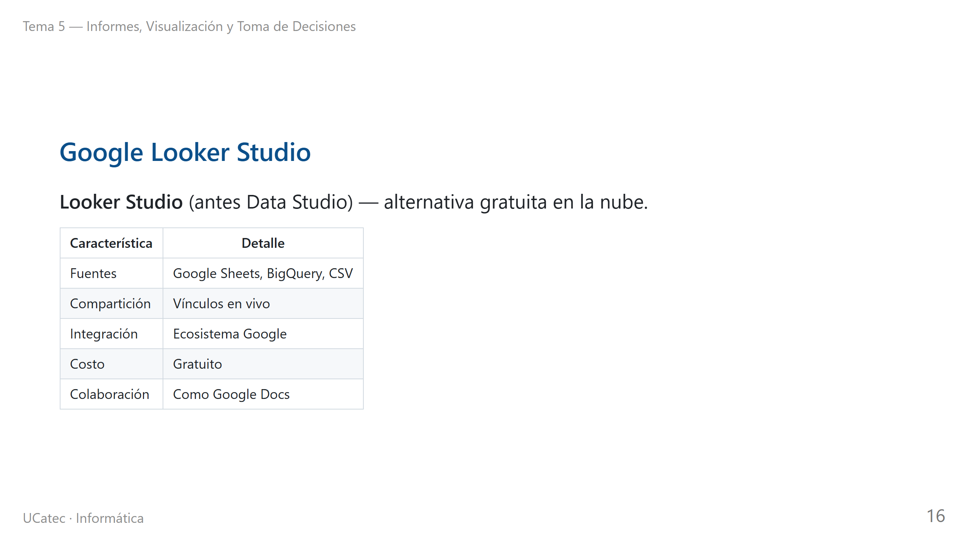

Slide 17
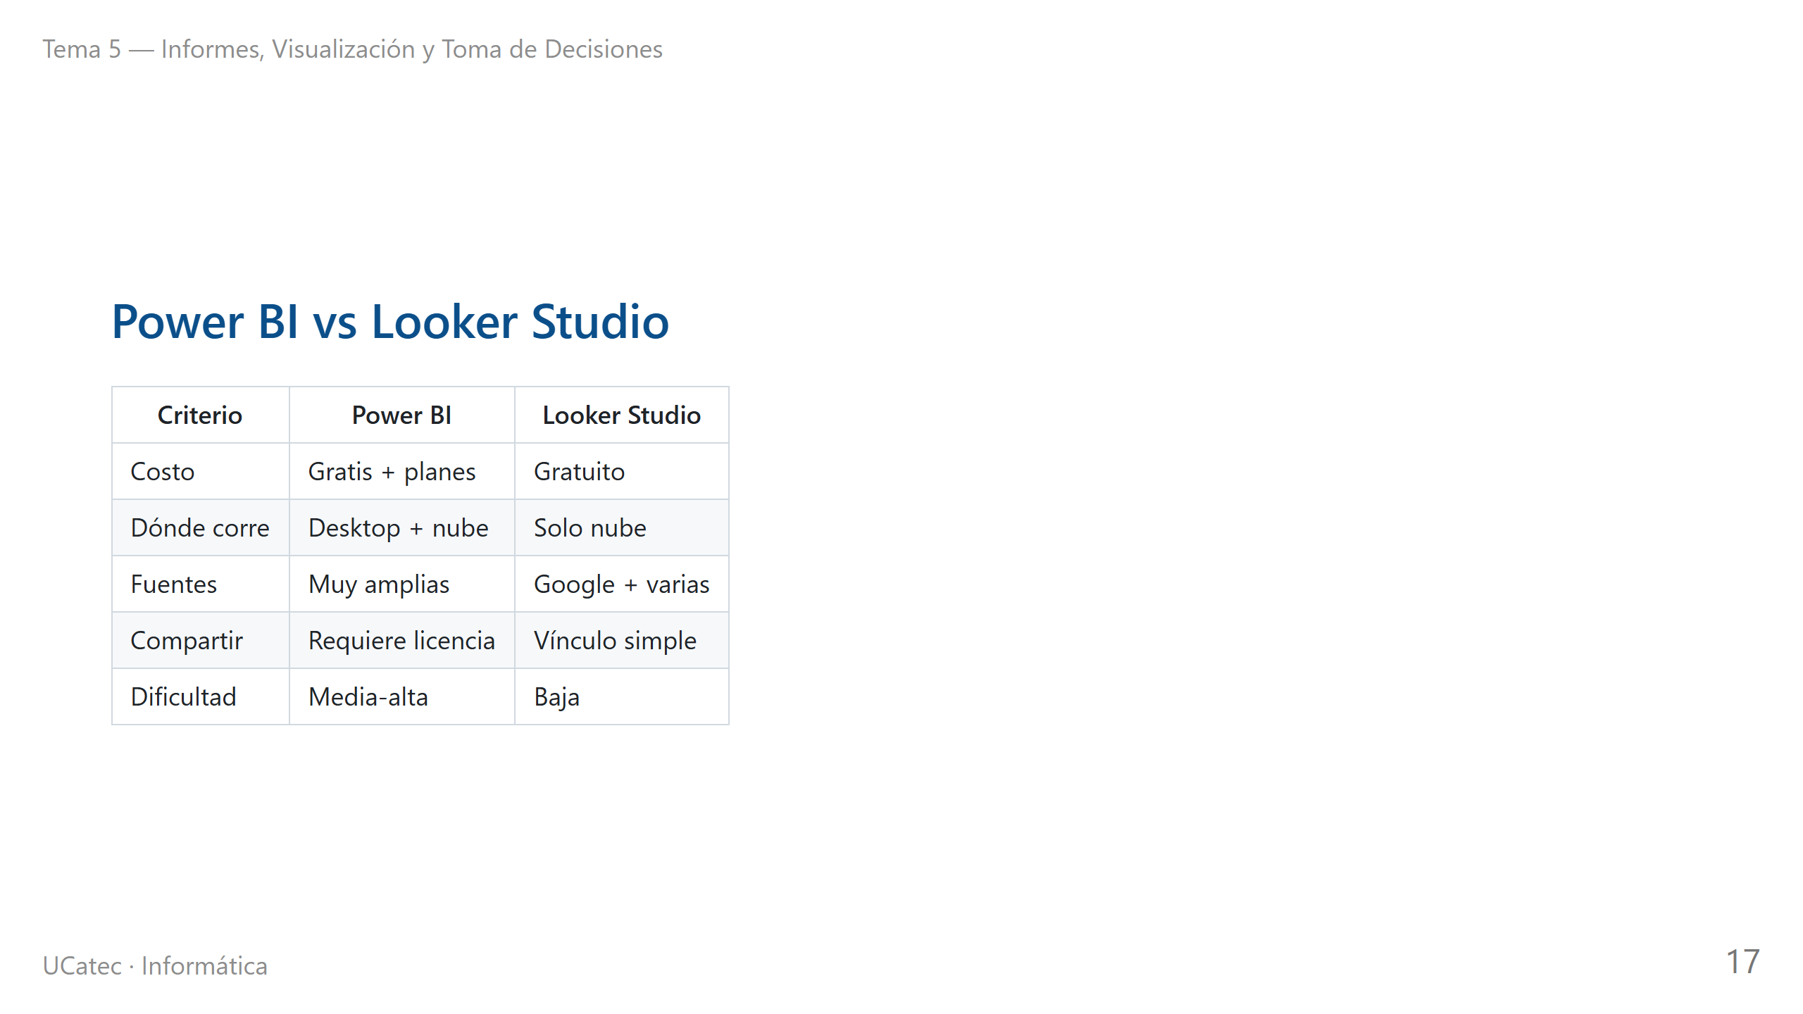

Slide 18
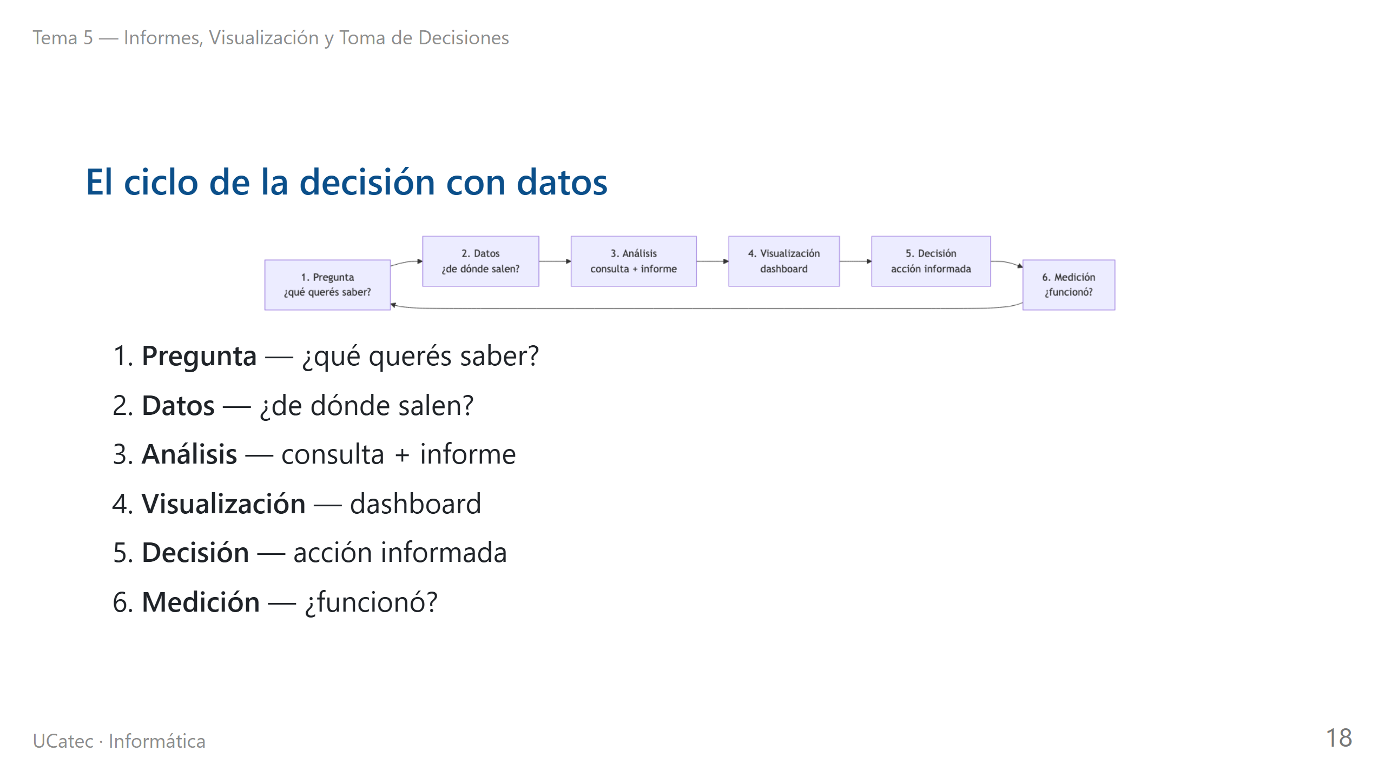
Notes:
fuente: assets/mermaid/06_ciclo_decision.mmd

Slide 19
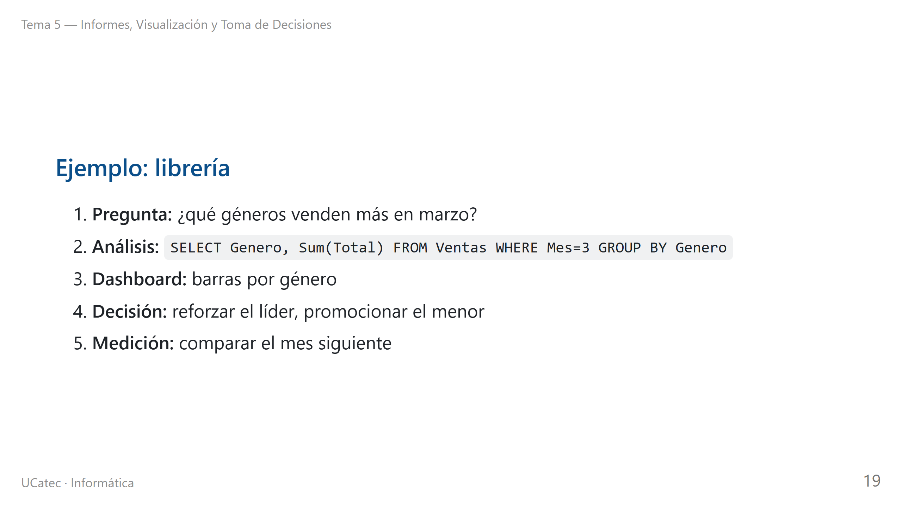

Slide 20
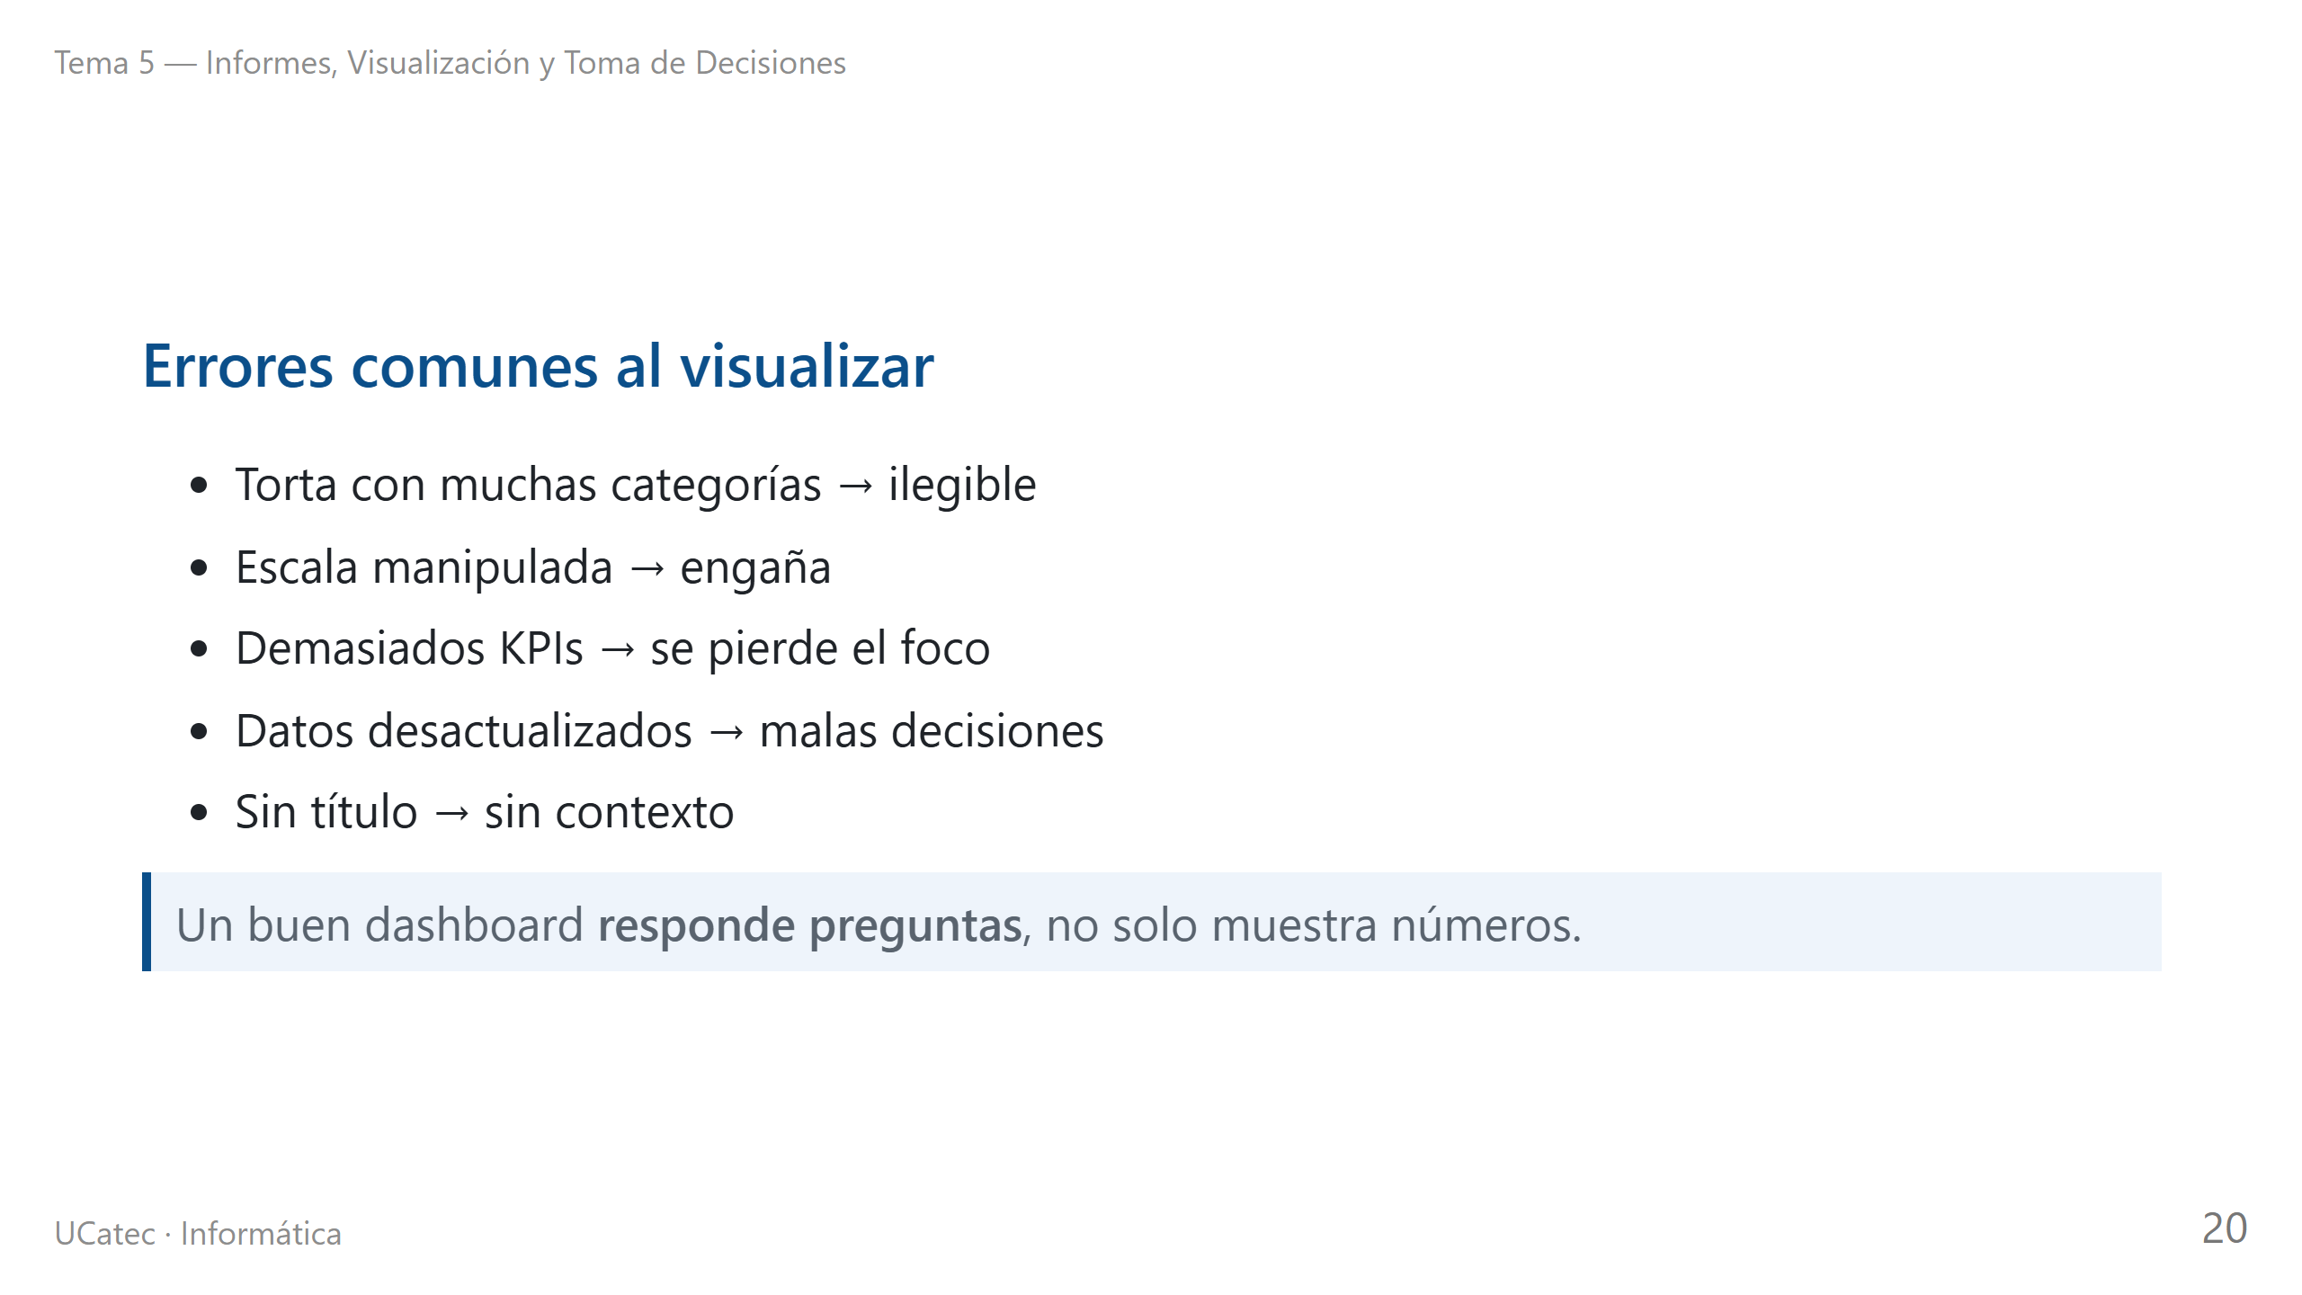

Slide 21
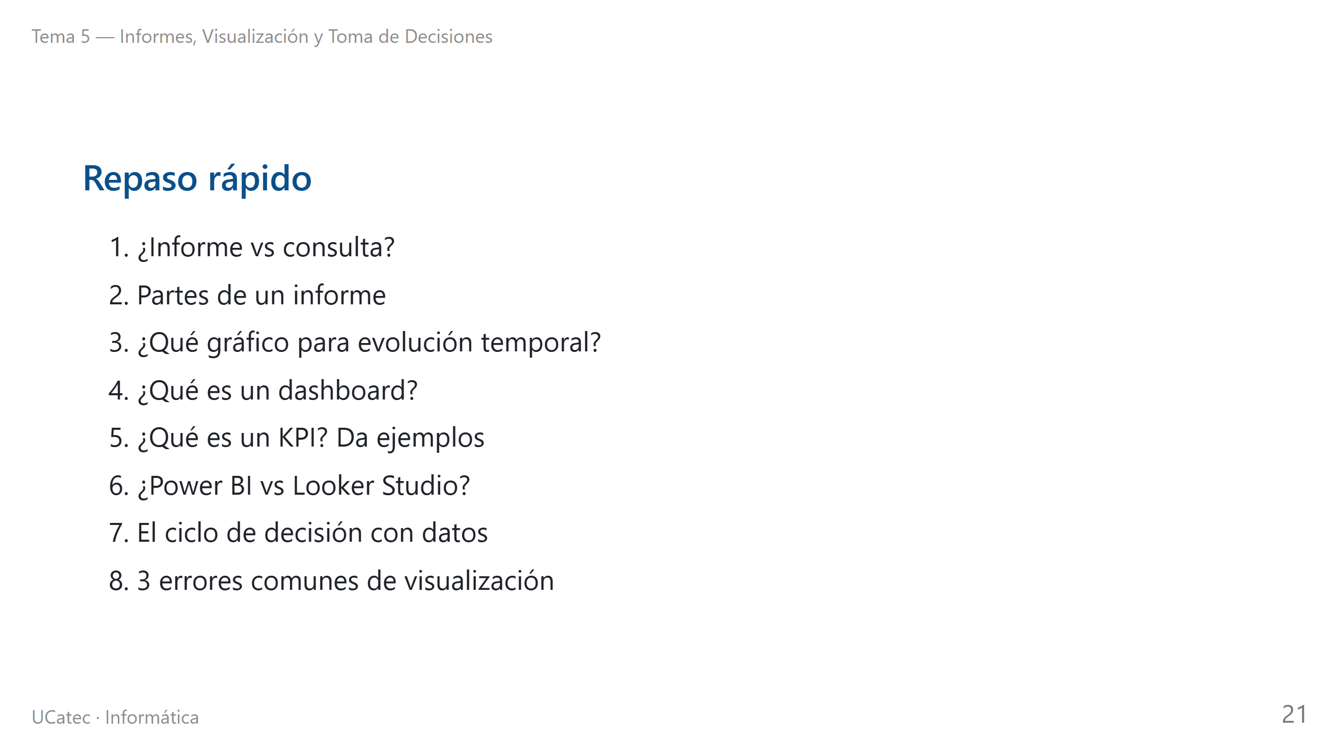

Slide 22


